Slide 1



Slide 2

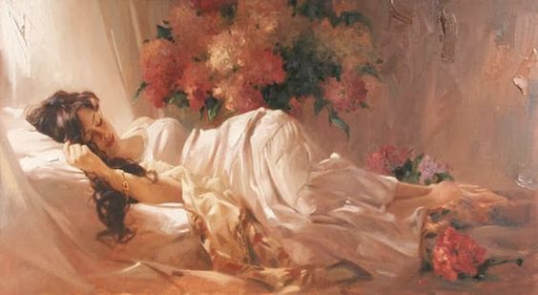

Slide 3


Despida
Glória Marreiros

Slide 4
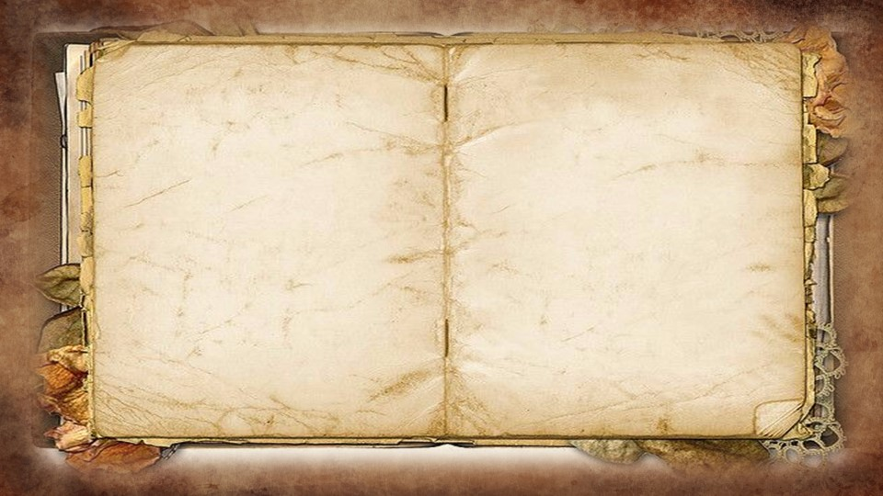
Despida de roupa,
de crenças e medos,
estive na cama
contigo deitada;
e fiz do prazer a mais
doce jornada,
cansada da luta de
tantos enredos.

Slide 5
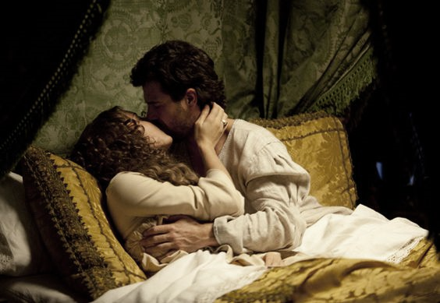

Slide 6
Galguei, destemida,
por entre folguedos,
no tempo em que a hora
jamais foi marcada,
a tarde alcançou
talismã de alvorada,
envolta em mistérios
risonhos e ledos.

Slide 7



Slide 8
Medimos espaços,
que o tempo não quis
medir noutra era,
em que os tons de matiz
ornavam meu dedo,
sem pedra de jade.

Slide 9



Slide 10
A cama foi mar de
prazer e de bruma
nas ondas passadas,
por nós, uma a uma,
banhando a nudez do amor,
liberdade!

Slide 11
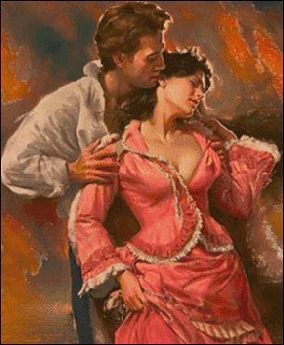

Slide 12

Glória Marreiros
Cléo Menegatt

Slide 13
Imagens: Internet e Acervo Pessoal
Texto: Glória Marreiros
Música: Frank Pourcel-Sentimientos
www.pinterest.com/cleonicemenegat/vídeos
Canal no Youtube:
Cleonice Menegatt Goelzer
Criação, Formatação e Edição:
Cléo Menegatt
cmenegatt2016@gmail.com

